Slide 1


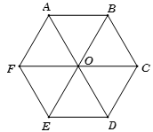


TRÒ CHƠI LẬT MẢNH GHÉP
1
1
2
2
3
3
4
4
5
5
Mỗi nhóm chọn 1 câu để trả lời.
Trả lời đúng mảnh ghép sẽ được mở ra . Trả lời sai nhóm khác sẽ có cơ hội ghi điểm.
Mỗi câu đúng được 10 điểm.
Hình nền đoán đúng được 20 điểm.
Huớng dẫn
6
6
7
7
8
8
9
9
10
10

Slide 2
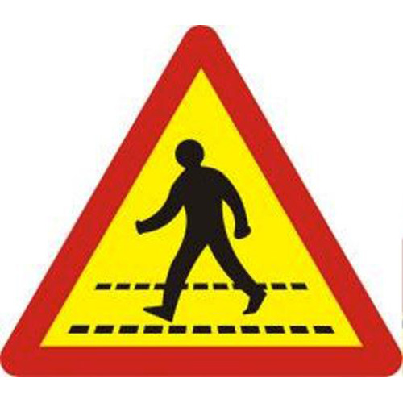
TRÒ CHƠI LẬT MẢNH GHÉP
1
1
2
2
3
3
4
4
5
5
6
8
6
7
7
8
9
9
10
10
Đường người đi bộ cắt ngang`
HÌNH GÌ ???

Slide 3

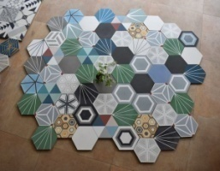
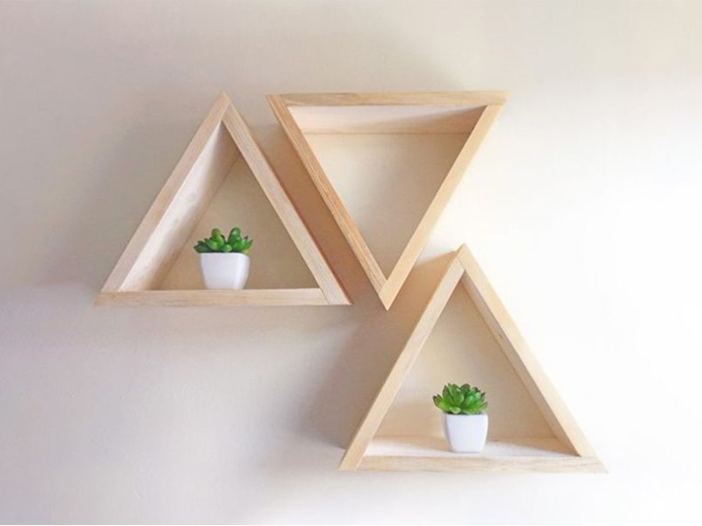

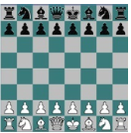
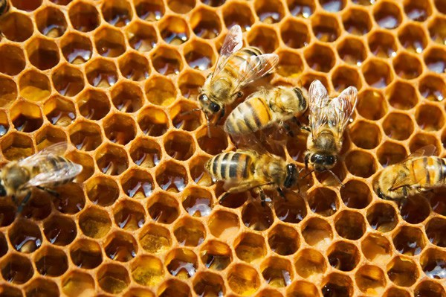
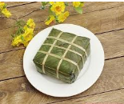
Hãy quan sát kĩ những hình dưới đây
TAM GIÁC ĐỀU
LỤC GIÁC ĐỀU
HÌNH
VUÔNG

Slide 4

CHƯƠNG IV
HÌNH HỌC TRỰC QUAN
BÀI 1
TAM GIÁC ĐỀU
HÌNH VUÔNG
LỤC GIÁC ĐỀU
(Tiết 1)

Slide 5

HOẠT ĐỘNG 1
Cho 3 que có độ dài bằng nhau. Xếp ba chiếc que tạo thành hình tam giác như hình.

Slide 6

HOẠT ĐỘNG 1
Cho 3 que có độ dài bằng nhau. Xếp ba chiếc que tạo thành hình tam giác như hình.
Em có nhận xét gì về độ dài 3 cạnh của tam giác vừa tạo thành ?
Đây là tam giác đều
Ba cạnh bằng nhau.

Slide 7


HOẠT ĐỘNG 2
1) Thực hiện theo yêu cầu và hoàn thành phiếu bài tập trong thời gian 3 phút.
2) Đại diện 2 nhóm nhanh nhất trình bày kết quả
HOẠT ĐỘNG
NHÓM
A
Yêu cầu
Cho tam giác đều ABC.
Gấp tam giác ABC sao cho cạnh AB trùng
với cạnh AC, đỉnh B trùng với điểm C.
Gấp tam giác ABC sao cho cạnh BC trùng
với cạnh BA, đỉnh C trùng với đỉnh A.
B
C

Slide 8

PHIẾU BÀI TẬP 1
Nhóm : ……
Thực hiện theo yêu cầu và hoàn thành các câu trả lời sau:
A
Nhận xét về độ dài hai cạnh AB và AC; hai góc ABC và ACB
AB = AC
Hai góc ABC và ACB bằng nhau
B
C
A
b) Nhận xét về độ dài hai cạnh BC và BA;
hai góc BCA và BAC
BC = BA
Hai góc BCA và BAC bằng nhau
B
C

Slide 9
PHIẾU BÀI TẬP 1
Nhóm : ……
c) Nhận xét về độ dài ba cạnh AB; BC và AC;
ba góc ABC; BAC và ACB của tam giác đều ABC
A
Tam giác đều ABC có :
AB = AC = BC
Ba góc ABC; BAC và ACB
bằng nhau
B
C

Slide 10






Bài 1
TAM GIÁC ĐỀU – HÌNH VUÔNG - LỤC GIÁC ĐỀU
I. TAM GIÁC ĐỀU
1. Nhận biết tam giác đều
Nhận xét:
Tam giác đều ABC có:
Ba cạnh bằng nhau: AB = BC = CA
Ba góc ở các đỉnh A, B, C bằng nhau.
Chú ý:
Làm sao vẽ được tam giác đều ???
Trong hình học nói chung, tam giác nói riêng, các cạnh hay các góc bằng nhau thường được chỉ rõ
bằng cùng một kí hiệu.

Slide 11

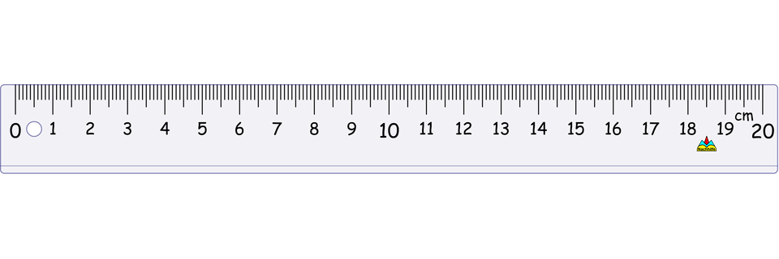

HOẠT ĐỘNG 3
Vẽ tam giác đều bằng thước và compa khi biết độ dài cạnh.
Ví dụ 1:
Vẽ tam giác đều ABC có độ dài cạnh bằng 3cm.
Quan sát và trình bày lại các bước vẽ.
Trình bày lại cách vẽ
A
B
C

Slide 12
Bài 1
TAM GIÁC ĐỀU – HÌNH VUÔNG - LỤC GIÁC ĐỀU
I. TAM GIÁC ĐỀU
2. Vẽ tam giác đều
H
Cách vẽ
Bước 1: Dùng thước vẽ đoạn thẳng BC = 3cm.
Em hãy dùng thước và compa vẽ tam giác đều EGH có độ dài cạnh bằng 4cm vào vở nhé !
Bước 2: Lấy B làm tâm, dùng compa vẽ 1 phần đường tròn có bán kính BC.
E
G
Bước 3: Lấy C làm tâm, dùng compa vẽ 1 phần đường tròn có bán kính CB.
Bước 4: Dùng thước kẻ các đoạn thẳng AB và AC.

Slide 13
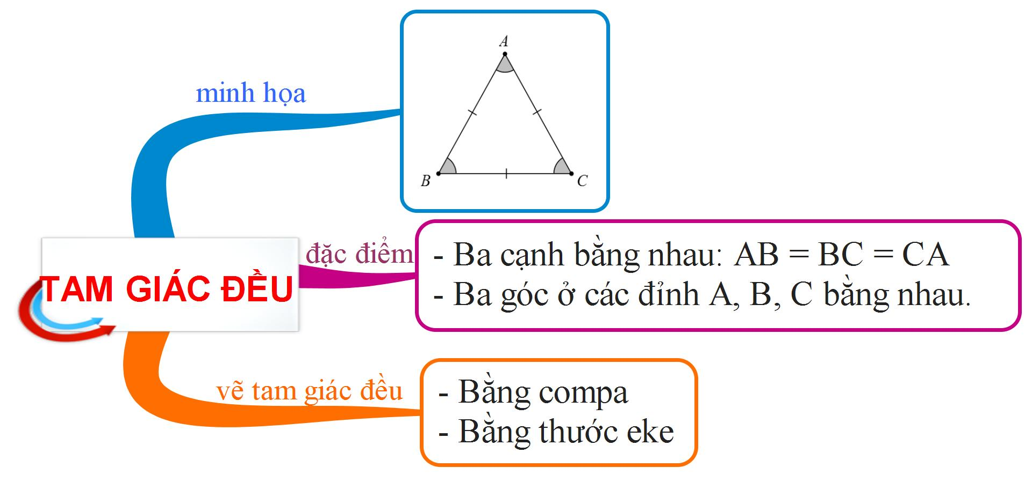

Slide 14

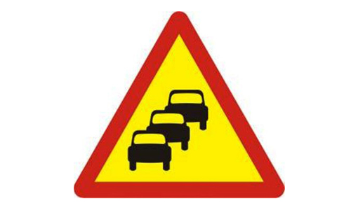
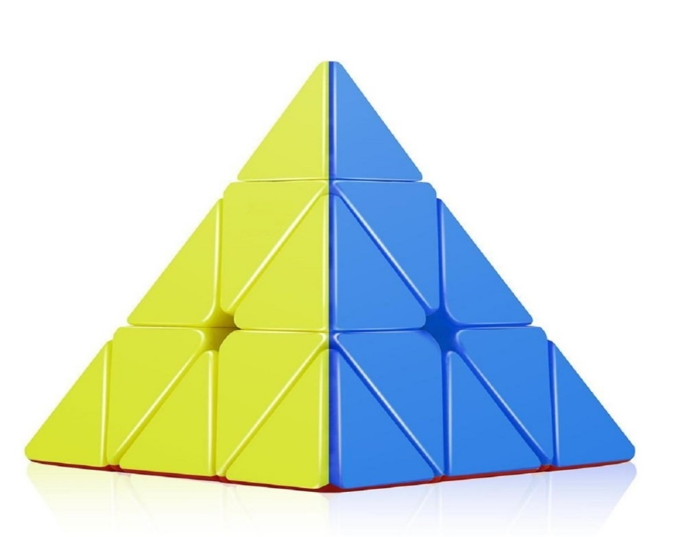
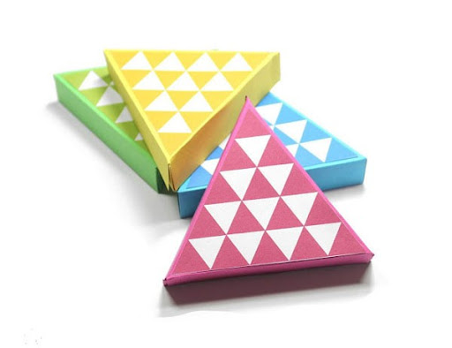
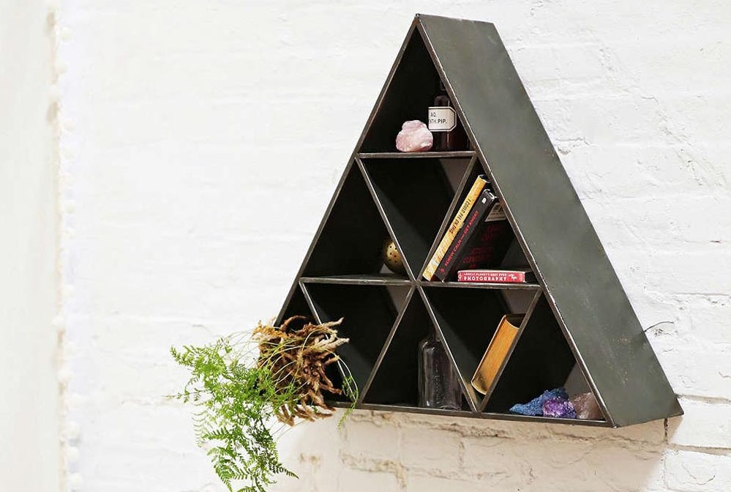
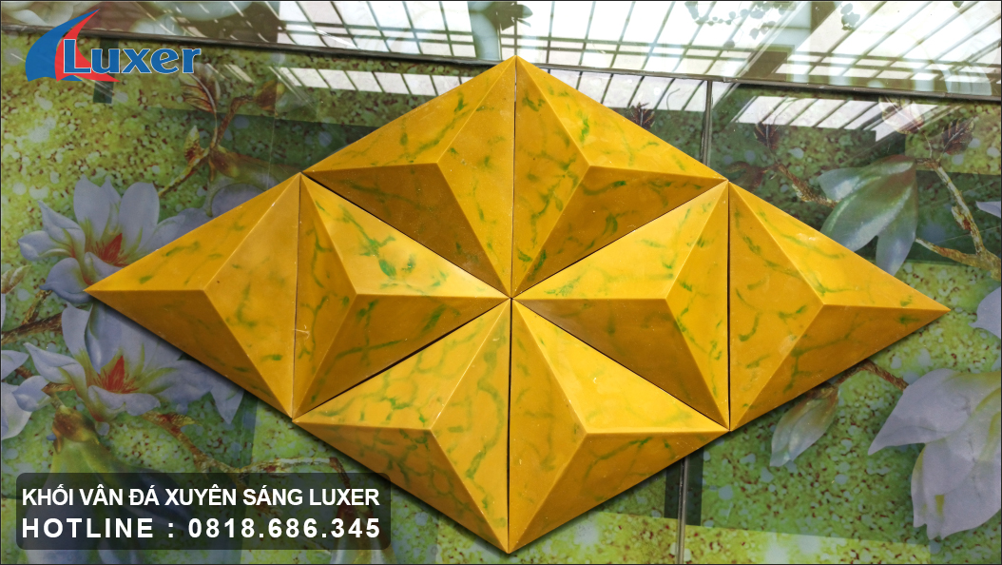
Bài 1
TAM GIÁC ĐỀU – HÌNH VUÔNG - LỤC GIÁC ĐỀU
I. TAM GIÁC ĐỀU
Một số hình ảnh tam giác đều trong thực tế
Em hãy nêu một số hình ảnh tam giác đều trong thực tế mà em biết

Slide 15

Vận dụng - Tìm tòi

Slide 16
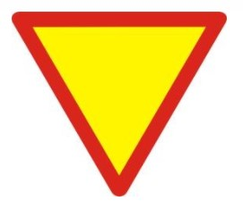
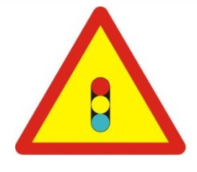

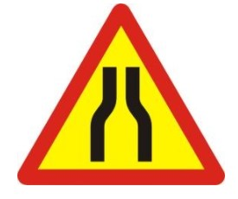
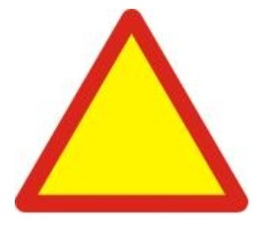
CÁC LOẠI BIỂN BÁO NGUY HIỂM
208
209
211A
GIAO NHAU VỚI ĐƯỜNG ƯU TIÊN
GIAO NHAU CÓ TÍN HIỆU ĐÈN
GIAO NHAU VỚI ĐƯỜNG SẮT KHÔNG CÓ RÀO CHẮN
203A
247
244
ĐƯỜNG NGƯỜI ĐI BỘ CẮT NGANG
ĐƯỜNG BỊ HẸP CẢ HAI BÊN
CHÚ Ý XE ĐỖ

Slide 17

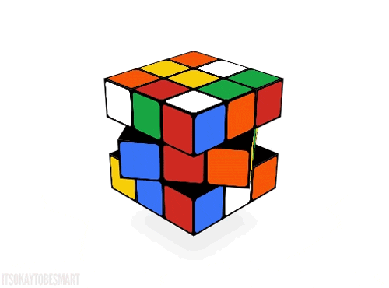

Hướng dẫn về nhà
Xem lại , ghi nhớ bài học và các ví dụ.
Chuẩn bị bài mới: đọc trước toàn bộ nội dung phần 2,3 mục II và mục III.
Vẽ sáu miếng phẳng hình tam giác đều có kích thước bằng nhau.
- Bài tập: Vẽ tam giác đều ABC có độ dài cạnh 2,5cm.
Làm bài tập nhóm, tiết sau báo cáo:
Vẽ bằng eke hình vuông có cạnh là 7 cm, nêu các bước vẽ

Slide 18
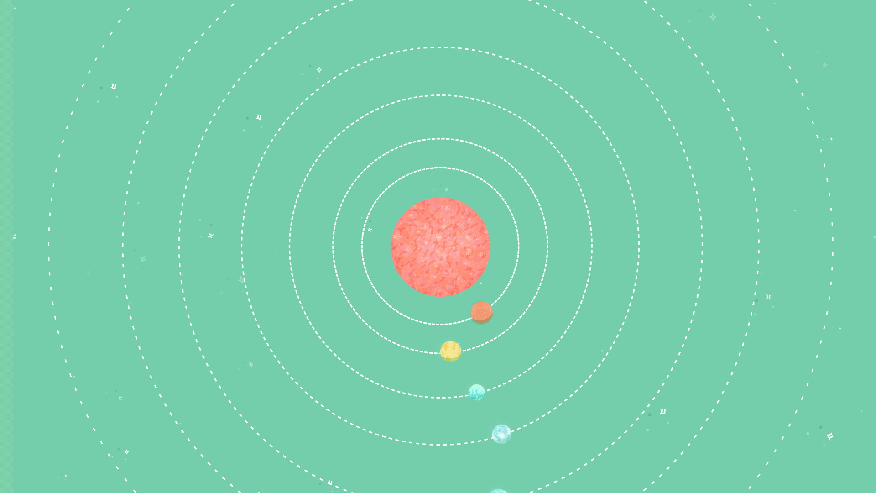
HÌNH GÌ CÓ 3 CẠNH ?
HÌNH TAM GIÁC
HẾT GIỜ
Quay về

Slide 19
HÌNH GÌ CÓ 4 CẠNH BẰNG NHAU
HÌNH VUÔNG
HẾT GIỜ
Quay về

Slide 20

MẶT ĐỒNG HỒ BÊN CÓ HÌNH GÌ ?
HÌNH TRÒN
HẾT GIỜ
Quay về

Slide 21
HÌNH GÌ CÓ 4 GÓC VUÔNG VÀ CÁC CẠNH BẰNG NHAU ???
HÌNH VUÔNG
HẾT GIỜ
Quay về

Slide 22
MẶT BÁNH CHƯNG CÓ HÌNH GÌ ?
HÌNH VUÔNG
HẾT GIỜ
Quay về

Slide 23
BÀN CỜ VUA CÓ BAO NHIÊU Ô VUÔNG
64 Ô
HẾT GIỜ
Quay về

Slide 24
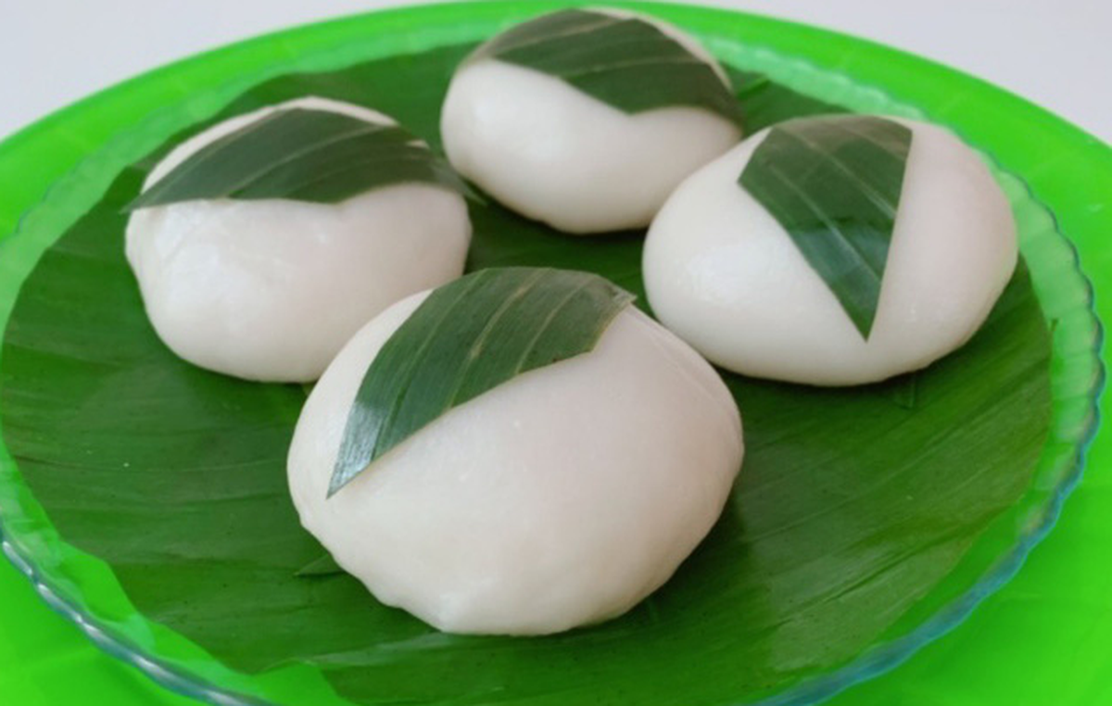
BÁNH CHƯNG – BÁNH TÉT – BÁNH DÀY
BÁNH NÀO CÓ BỀ MẶT HÌNH TRÒN ?
BÁNH DẦY
HẾT GIỜ
Quay về

Slide 25
HÌNH VUÔNG CÓ CHU VI LÀ 8CM THÌ CÓ ĐỘ DÀI CẠNH LÀ BAO NHIÊU ?
2CM
HẾT GIỜ
Quay về

Slide 26
BẢNG CHỈ ĐƯỜNG BÊN CÓ HÌNH GÌ ?
TAM GIÁC
HẾT GIỜ
Quay về

Slide 27

HÌNH NÀO GIỐNG HÌNH VUÔNG CÓ 4 CẠNH BẰNG NHAU NHƯNG KHÔNG CÓ 4 GÓC VUÔNG ?
HÌNH THOI
HẾT GIỜ
Quay về

